Slide 1
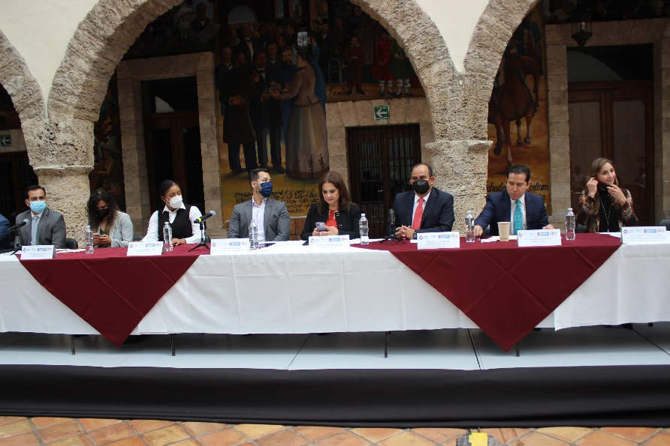
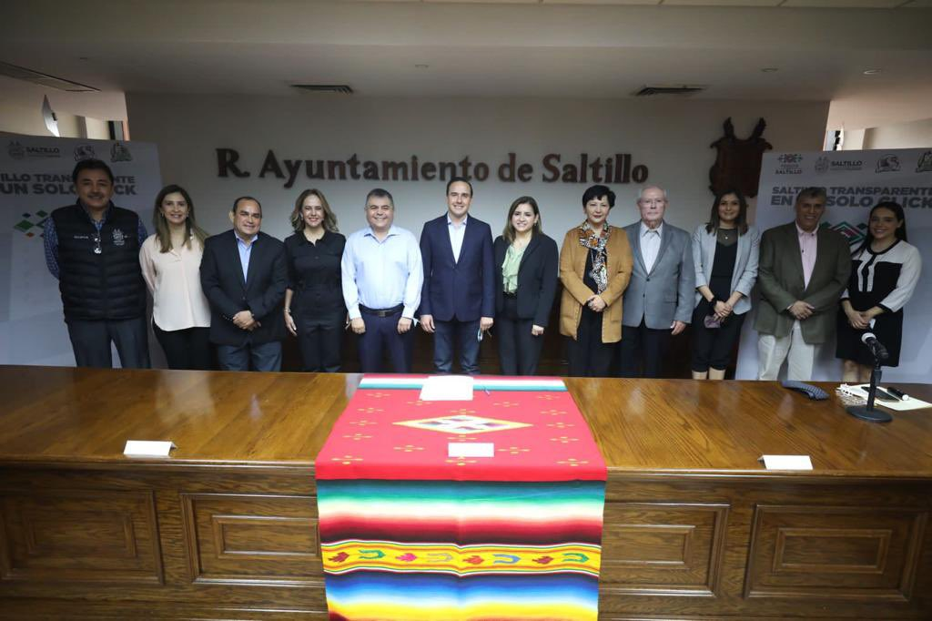
Octubre 2021
Agenda del mes
Notes:
1

Slide 2
Actividades octubre 2021
Viernes 1 de octubre
Integrantes del INAI tuvieron se reunieron con Gustavo Zavala Slehiman, Director de Capacitación y Cultura de la Transparencia del ICAI y Aldo Valdés, futuro miembro de la Red Local del Plan de Socialización del Derecho de Acceso a la Información 2021-2022 en Coahuila #PlanDAI
Lunes 4 de octubre
Ante la caída de las redes sociales, horas después se subió la transmisión de El Poder de la Transparencia, donde el Comisionado del ICAI, Francisco Javier Diez de Urdanivia del Valle habló de transparencia, derechos humanos, grupos vulnerables y otros temas.

Slide 3
Actividades octubre 2021
Miércoles 6 de octubre
En Conversaciones Icai, Wendy Yadira Mata Valdez, auxiliar de investigación del Centro de Derechos Civiles y Políticos de la Academia Interamericana deDerechos Humanos habló sobre Discriminación y violencia contra la comunidad LGBTIQ+.
Lunes 11 de octubre
En El Poder de la Transparencia estuvo, para hablar de temas relacionados con género y redes sociales, Magdalena Jaime Cepeda, Coordinadora de Igualdad de Género, en la UAdeC.

Slide 4
Actividades octubre 2021
Lunes 11 de octubre
El Comisionado Presidente del ICAI, Luis González Briseño sostuvo una reunión de trabajo con Teresa Guajardo Berlanga, titular de la Secretaría de Fiscalización y Rendición de Cuentas. Ambos vieron temas importantes para el Estado.
Miércoles 13 de octubre
Se llevó a cabo la 204 Sesión Ordinaria del Consejo General del
Instituto Coahuilense de Acceso a la Información Pública en las instalaciones del Instituto.

Slide 5
Actividades octubre 2021
Lunes 18 de octubre
En El Poder de la Transparencia, Quetzalli Ruiz Flores, Directora Jurídica del
ICAI habló sobre el programa Test Data, generador de versiones públicas, sus ventajas y la importancia que tiene para quienes lo emplean de manera constante.
Lunes 18 de octubre
El Comisionado Presidente del ICAI, Luis González Briseño y el Director
General del ICAI, Luis García Abusaíd estuvieron, junto a la titular de la Secretaría de Fiscalización y Rendición de Cuentas, en el arranque del programa #GobiernoAbierto en la Región Norte, en Piedras Negras.

Slide 6
Actividades octubre 2021
Martes 19 de octubre
El Comisionado Presidente del ICAI, Luis González Briseño estuvo con el
Alcalde Manolo Jiménez Salinas y otras autoridades, en la Presentación del portal “Saltillo Transparente en un solo Click”.
El ICAI avaló la transparencia de dicho portal que fue puesto en marcha para apoyar a los saltillenses.
Martes 19 de octubre
El Comisionado Presidente del ICAI, Luis González Briseño estuvo presente en la Primera Sesión Extraordinaria de la @NorteSNT del @CONAIP_SNT junto a Instituto de Transparencia BC, @itaipbcs, IDAIP Durango, Ichitaip, Comisión de Transparencia, Ceaip Sinaloa, ISTAI - Instituto Sonorense de Transparencia y al @ITAIT_TAM

Slide 7
Actividades octubre 2021
Miércoles 20 de octubre
El ICAI recibió la visita de Lucía Ariana Miranda Gómez, Comisionada del Itaipbc.
El comisionado Presidente del ICAI, Luis González Briseño le dio un recorrido por las instalaciones del Instituto, donde charló con los funcionarios.
Jueves 21 de octubre
Se realizó la Jornada Estatal de Archivos y Rendición de Cuentas 2021.
En el evento estuvieron presentes comisionados de diferentes estados de la república que, de manera física y virtual, resaltaron la importancia de la rendición que tiene la labor archivística en las instituciones y la importancia de la rendición de cuentas.

Slide 8
Actividades octubre 2021
Jueves 21 de octubre
La presentación del “Diccionario de Archivos” y del cuadernillo "El ABC de la Rendición de Cuentas" como parte de la Jornada Estatal de Archivos y Rendición de Cuentas 2021 ICAI de la mano de INAI .
Jueves 21 de octubre
El Comisionado Presidente del ICAI, Luis González Briseño, impartió la
capacitación Obligaciones de Transparencia y Acceso a la Información de los Municipios, dentro del Seminario de Capacitación a Municipios, SECAM 2021.

Slide 9
Actividades octubre 2021
Viernes 22 de octubre
Conversaciones Icai toca el turno a Aldo Antonio Trapero Maldonado, Académico del Instituto de Estudios Superiores por la Paz y el Desarrollo, quien tocó el tema del uso de la justicia alternativa para resolver problemas derivados del DAI.
Viernes 22 de octubre
El Instituto Coahuilense de Acceso a la Información Pública (ICAI), en conjunto con el Instituto Nacional de Transparencia, Acceso a la Información y Protección de Datos Personales (INAI) y el Congreso del Estado de Coahuila celebraron, en las instalaciones del Centro Cultural Vito Alessio Robles, la Jornada Estatal de Archivos y Rendición de Cuentas. Durante la jornada se presentaron el “ABC, Diccionario de Archivos” y el cuadernillo “El ABC de la Rendición de Cuentas”, ambos textos recopilan la labor de recuperar la historia y avanzar en materia de rendición de cuentas.

Slide 10
Actividades octubre 2021
Viernes 22 de octubre
El Comisionado Presidente del ICAI, Luis González Briseño acudió a la presentación Editorial de la Guía Orientadora: “La Protección de Datos Personales en Plataformas Digitales”, en la CDMX.
Viernes 22 de octubre
Luis González Briseño, Comisionado Presidente del ICAI, participó, junto a María Teresa Treviño, Comisionada de la Comisión de Transparencia y Francisco Guajardo Martínez, Comisionado Vocal de la Comisión de Transparencia, en el Panel “Principios, deberes y derechos para proteger datos personales en el entorno digital". En el marco de la guía orientadora: La Protección de Datos Personales en las Plataformas Digitales, en la CDMX.

Slide 11
Actividades octubre 2021
Lunes 25 de octubre
Arrancamos la semana con El Poder de la Transparencia y nos acompaña Nistela Villaseñor, comunicóloga, docente y capacitadora que abordará el tema del desarrollo humano, entre otros aspectos.
Martes 26 de octubre
Arturo Valdés Ramos, Jefe del Departamento de Tecnologías de la Información y Seguimiento de Programas del ICAI, impartió, lunes y martes, el curso "Programa de Transparencia a Instituciones Educativas" a directivos,
administrativos y docentes y alumnos del CECYTEC de #SABINAS.

Slide 12
Actividades octubre 2021
Viernes 29 de octubre
Se llevó a cabo la nonagésima (90) sesión extraordinaria del Consejo General del ICAI.
Viernes 29 de octubre
Personal del ICAI participó en la Colecta Nacional "Alimenta", del Banco de Alimentos de Saltillo A.C.

Slide 13
Actividades octubre 2021
Sábado 30 de octubre
El comisionado Presidente, Luis González Briseño celebró su cumpleaños y recibió muestras de afecto en las redes sociales del ICAI.

